Slide 1
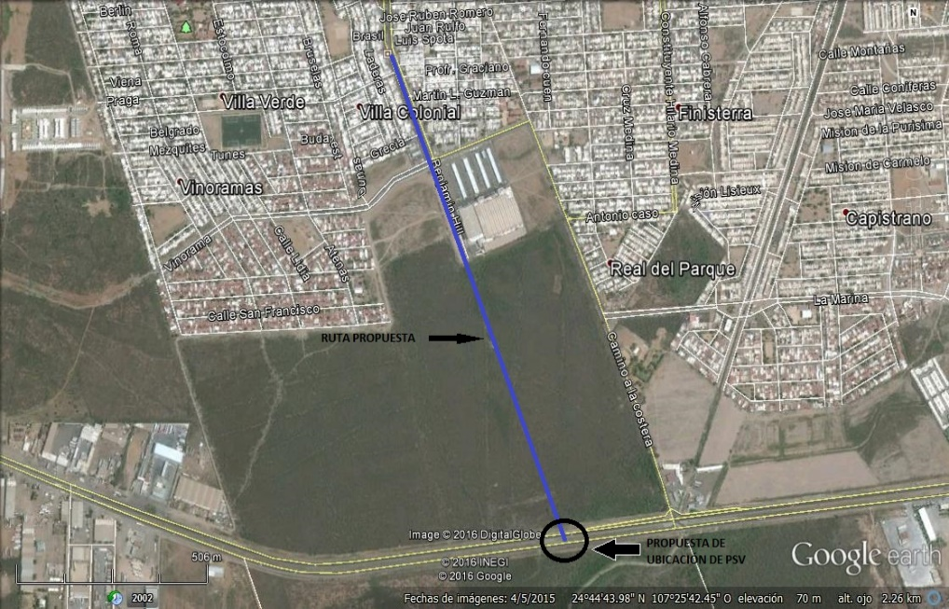
Construcción del PSV Entronque Benjamín Hill – Costerita.
Características de la obra:
Construcción del Paso Superior Vehicular Benjamín Hill – Costerita km 6+940 con tres claros alojando 4 carriles de circulación, incluye terraplenes de acceso y calles laterales sobre el Libramiento Sur de Culiacán.
SIMBOLOGÍA
POBLACIÓN
MODERNIZADO
EN PROCESO
POR MODERNIZAR
PERIODO DE EJECUCIÓN | INICIO: NOV-2017 | TÉRMINO: MAY-2019
MONTO Y META TOTAL | 130.6 MDP | PSV
EJERCICIO FISCAL | ASIGNACIÓN (mdp) | META (km - estructura)
Hasta 2022 | 130.6 | PSV
PEF 2023 | 0.0 | 0.0
Posterior a 2023 | 0.0 | 0.0
PSV Entronque Benjamín Hill - Costerita
Avance Global (%)
Avance físico: | 100 %
Avance financiero: | 100 %
Beneficios
Ahorro en tiempo: 5 minutos
Población beneficiada: 905,265 habitantes del municipio de Culiacán.
Empleos directos: 260
Indirectos: 1,038.
Elementos TELAS
Técnica (Proyecto Ejecutivo) | Disponible
Económica (Registro UI-SHCP) | 17096450001 (Calendario Concluido)
Legal (Derecho de Vía) | Disponible
Ambiental | Disponible
Social | Disponible

